Slide 1



Slide 2
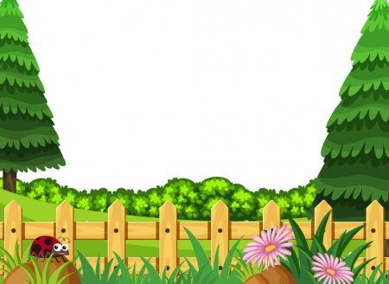
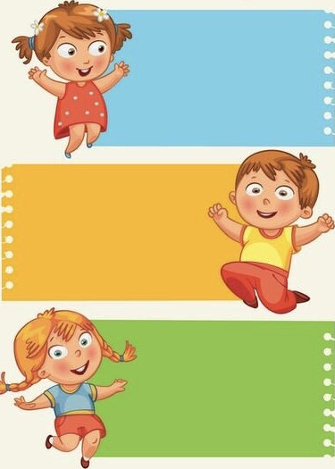

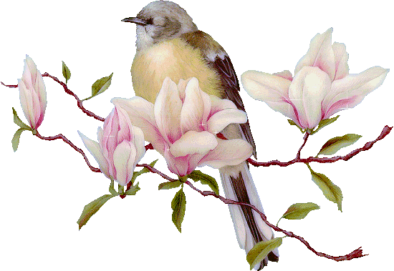
1. KHỞI ĐỘNG
CÂU 1
TRÒ CHƠI: GIẢI CỨU CHÚ CHIM KHỎI CON SÂU
CÂU 2
CÂU 3

Slide 3
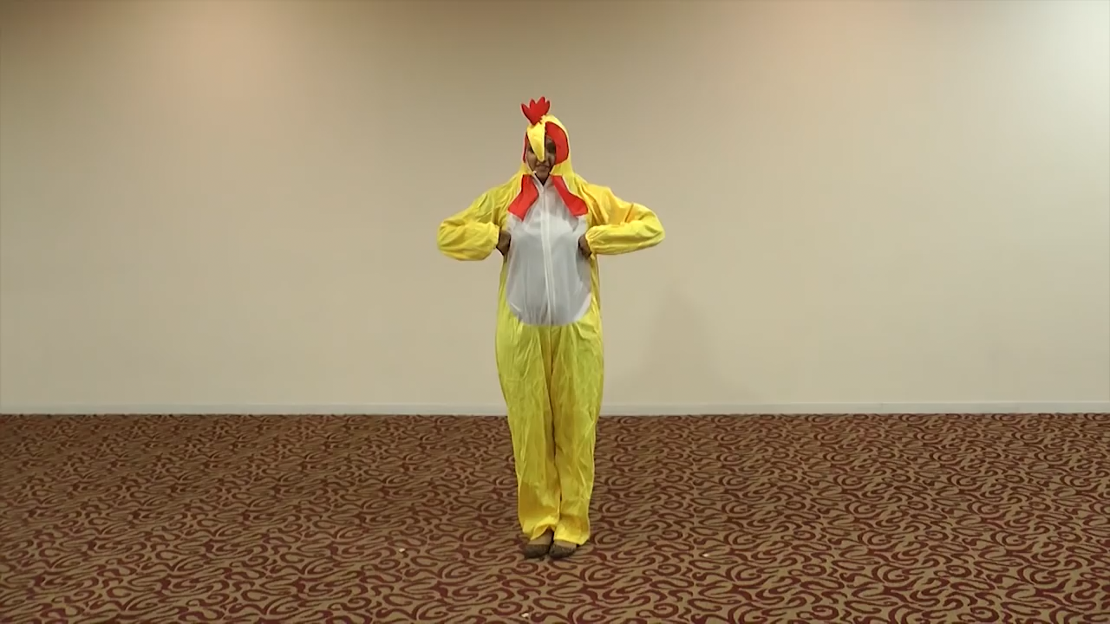

Câu 1: Lớp đứng tại chỗ và vận động bài “Chicken Dance” thật đều nào
CÂU 1
CÂU 2
CÂU 3

Slide 4


Câu hỏi 2 : Nhìn vào bức tranh sau và cho biết có bao nhiêu con chim bị đe dọa
CÂU 1
CÂU 2
Chú ý : bấm thời gian chạy, kích ngoài cho trôi tranh, rồi ấn đáp án

Slide 5
Đáp án câu 2 : Có 21 con chim
CÂU 1
CÂU 2

Slide 6
Câu hỏi 3 : Câu hát sau là trong bài bài hát nào đã học
CÂU 1
CÂU 2

Slide 7


Đáp án câu 3: Bài reo vang bình minh, hát lại bài “Reo vang bình minh để khởi động giọng
Giới thiệu bài

Slide 8




ÂM NHẠC LỚP 5
TIẾT 4
Học hát bài: Con chim hay hót
NHẠC: PHAN HUỲNH ĐIỂU
LỜI: Theo đồng dao
Thiên nhiên tươi đẹp

Slide 9

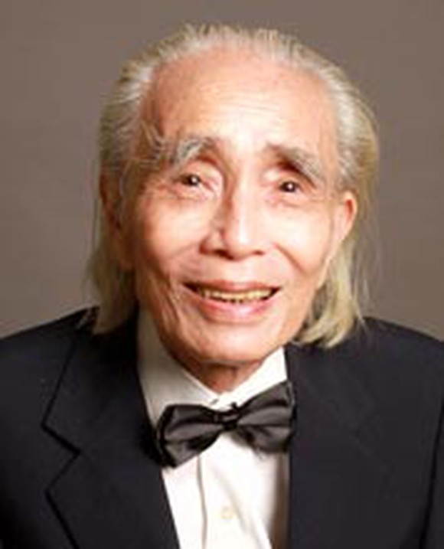
HĐ: TÌM HIỂU-KHÁM PHÁ
Tác giả, tác phẩm
Phan Huỳnh Điểu sinh năm 1924- mất 2015, các tác phẩm thiếu nhi như Đội kèn tí hon, Nhớ ơn Bác...
Bài hát có giai điệu vui tươi, ngộ nghĩnh và sinh động.
Đồng dao là những câu văn vần được truyền miệng

Slide 10

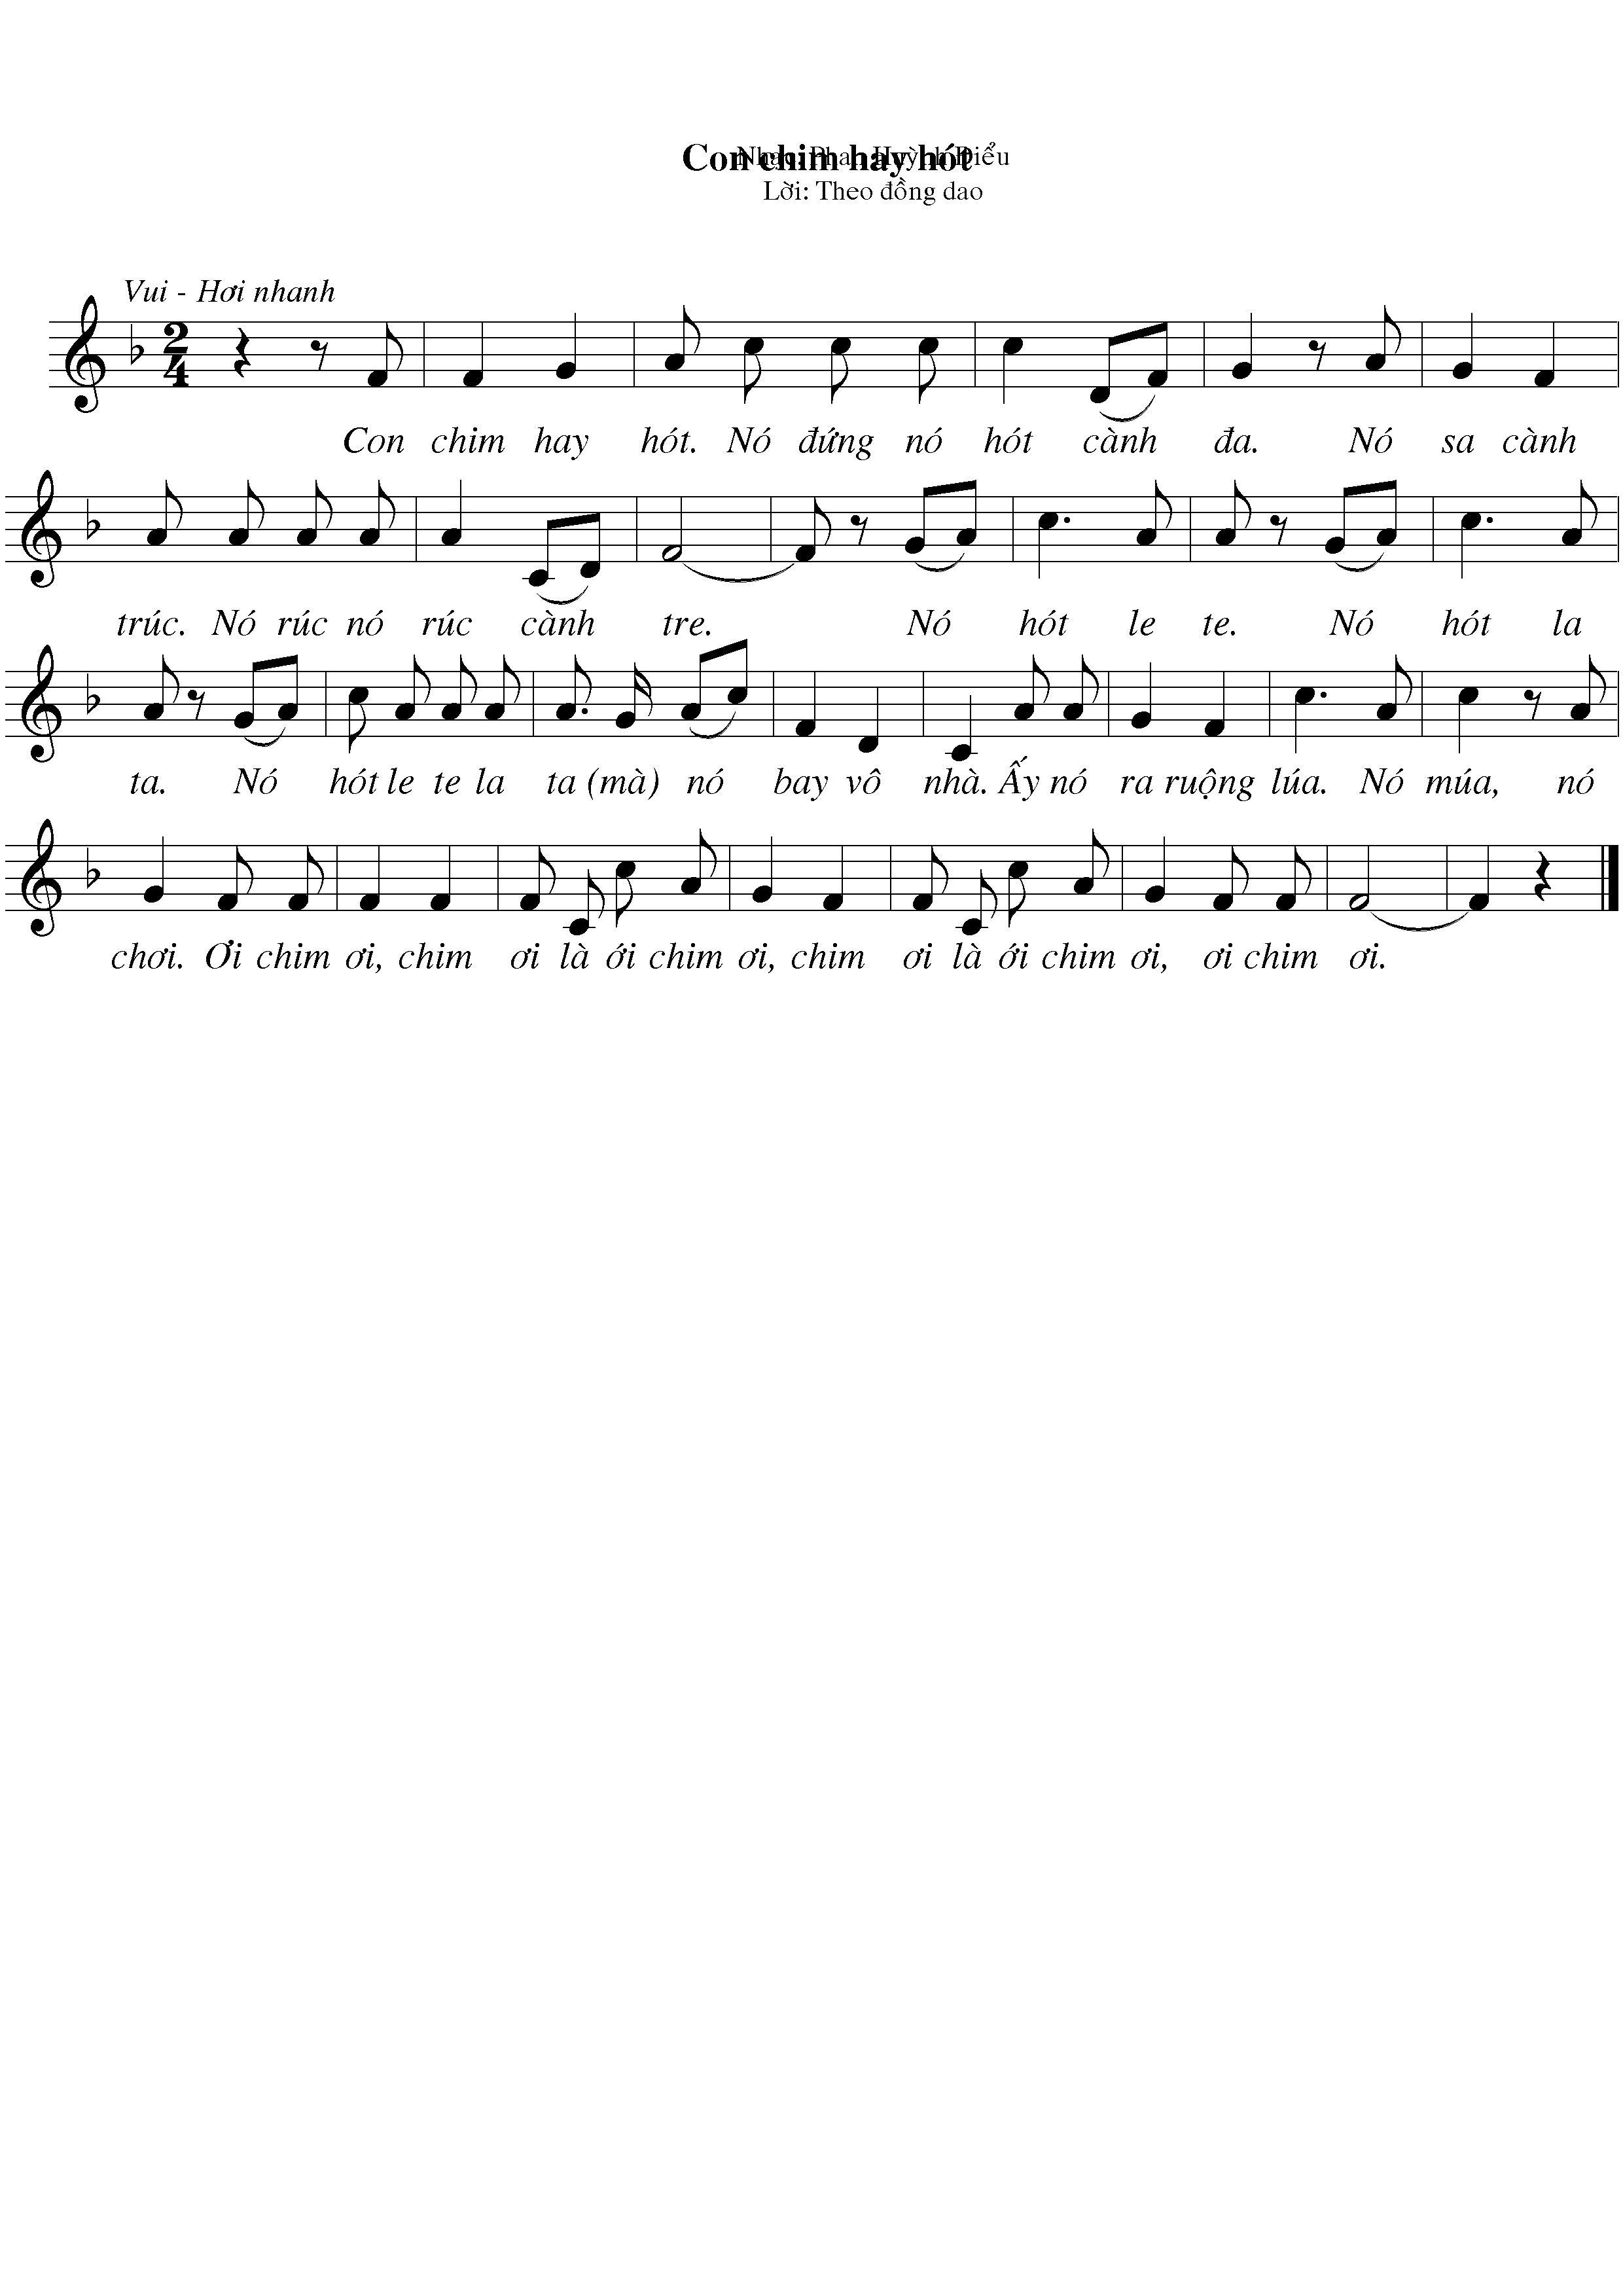
Hát mẫu

Slide 11

Đọc lời ca
Câu 1: Con chim hay hót.Nó đứng nó hót cành đa.
Câu 2: Nó ra cành trúc. Nó rúc nó rúc cành tre.
Câu 3: Nó hót le te. Nó hót la ta.
Câu 4: Nó hót le te la ta(mà) nó bay vô nhà.
Câu 5: Ấy nó ra ruộng lúa. Nó múa, nó chơi.
Câu 6: Ơi chim ơi, chim ơi là ới chim ơi.
Câu 7: Chim ơi là ới chim ơi, ơi chim ơi.

Slide 12
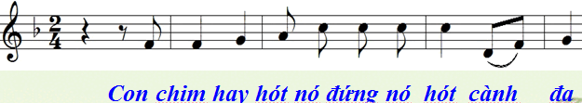
Dạy hát
Câu 1
HĐ: THỰC HÀNH-LUYỆN TẬP

Slide 13
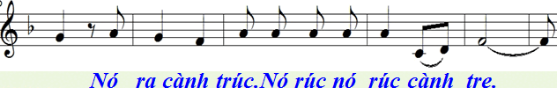
Câu 2

Slide 14
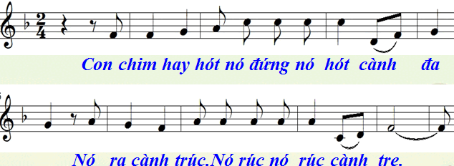
Câu 1+2

Slide 15

Câu 3

Slide 16
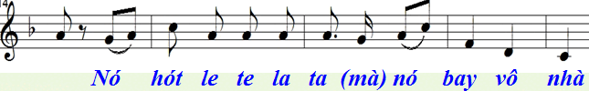
Câu 4

Slide 17
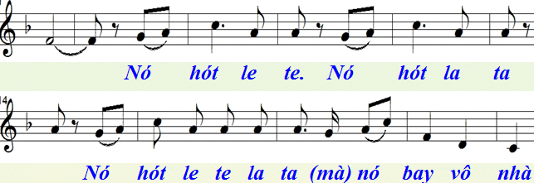
Câu 3+4

Slide 18

Câu 5

Slide 19

Câu 6

Slide 20

Câu 7

Slide 21
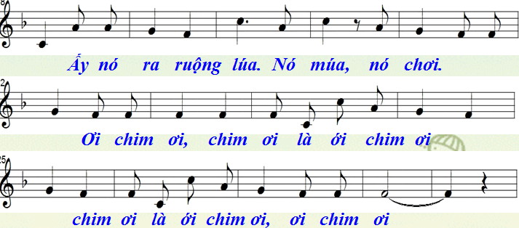
Câu 5+6+7

Slide 22
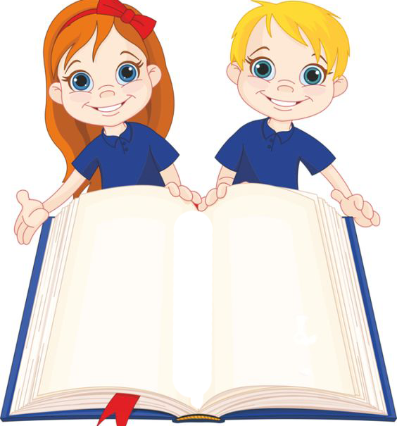
Hát cả bài với các hình thức

Slide 23

1 HS lĩnh xướng
Lớp hòa giọng
HÁT: Câu 1,3,5
HÁT: Câu 2,4,6,7

Slide 24
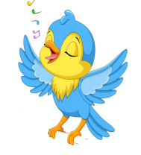
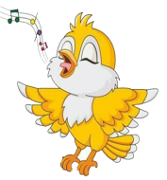
Hát kết hợp gõ đệm theo phách
Câu 1: Con chim hay hót.Nó đứng nó hót cành đa.
Câu 7: Chim ơi là ới chim ơi, ơi chim ơi.
HĐ: VẬN DỤNG-SÁNG TẠO

Slide 25
Hát kết hợp gõ đệm theo phách
Câu 1: Con chim hay hót. Nó đứng nó hót cành đa.
Câu 7: Chim ơi là ới chim ơi, ơi chim ơi.

Slide 26
Nửa lớp
Nửa lớp
Hát gõ phách
Hát gõ nhịp

Slide 27
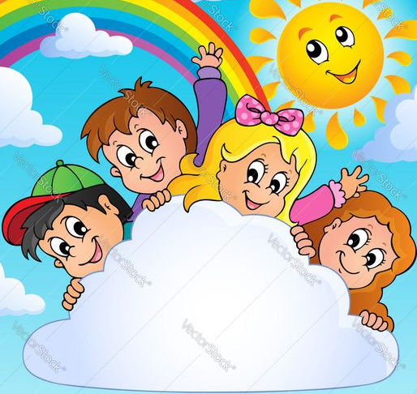
Giáo dục-củng cố-dặn dò

Slide 28
